Slide 1
Chap.1
QD部
小松原 航

Slide 2
2022/8/12 Wikipedia : リーマン多様体
リーマン多様体の考え方は1828年にカール・フリードリヒ・ガウスが証明した『驚異の定理 (Theorema Egregium)』までさかのぼる。この定理は曲面の曲率(厳密にはガウス曲率)が、曲面が三次元空間にどのように埋め込まれるかに依存せず、単に角度や長さを定める計量テンソルにのみ依存するというものである。ガウスの弟子であったリーマンはガウスの定理を多様体と呼ばれる高次元空間に拡張した。この応用として、アルベルト・アインシュタインが相対性理論においてリーマン多様体の考え方を利用している。
リーマン距離とは多様体上の各点に与えられた計量テンソルにより、点と点を結ぶ距離を多様化したものである。リーマン距離を用いると、角度や曲線の長さなどの幾何的性質が多様体上で定義可能である。

Slide 3
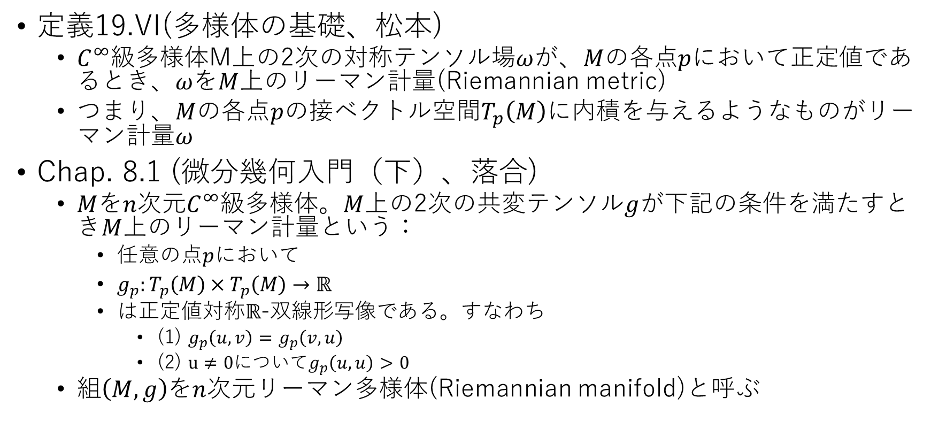
2.1 リーマン計量 (Riemannian metric)
定義19.VI(多様体の基礎、松本)
$C^{∞}$級多様体M上の2次の対称テンソル場$ω$が、$M$の各点$p$において正定値であるとき、$ω$を$M$上のリーマン計量(Riemannian metric)
つまり、$M$の各点$p$の接ベクトル空間$T_{p}\left(M\right)$に内積を与えるようなものがリーマン計量$ω$
Chap. 8.1 (微分幾何入門（下）、落合)
$M$を$n$次元$C^{∞}$級多様体。$M$上の2次の共変テンソル$g$が下記の条件を満たすとき$M$上のリーマン計量という：
任意の点$p$において
$g_{p}:T_{p}\left(M\right)×T_{p}\left(M\right)→ℝ$
は正定値対称$ℝ$-双線形写像である。すなわち
(1) $g_{p}\left(u,v\right)=g_{p}\left(v,u\right)$
(2) $u≠0$について$g_{p}\left(u,u\right)>0$
組$\left(M,g\right)$を$n$次元リーマン多様体(Riemannian manifold)と呼ぶ

Slide 4
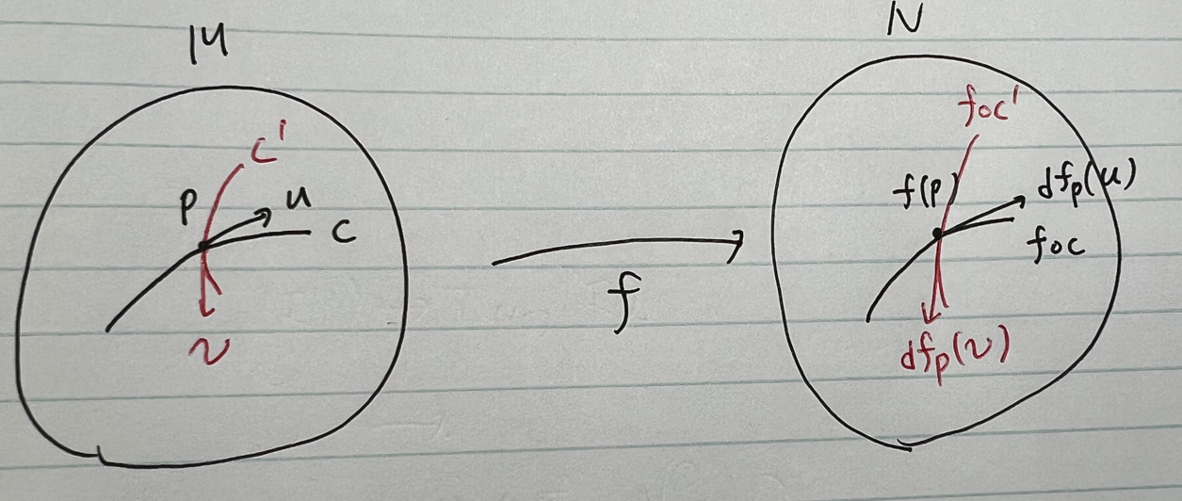
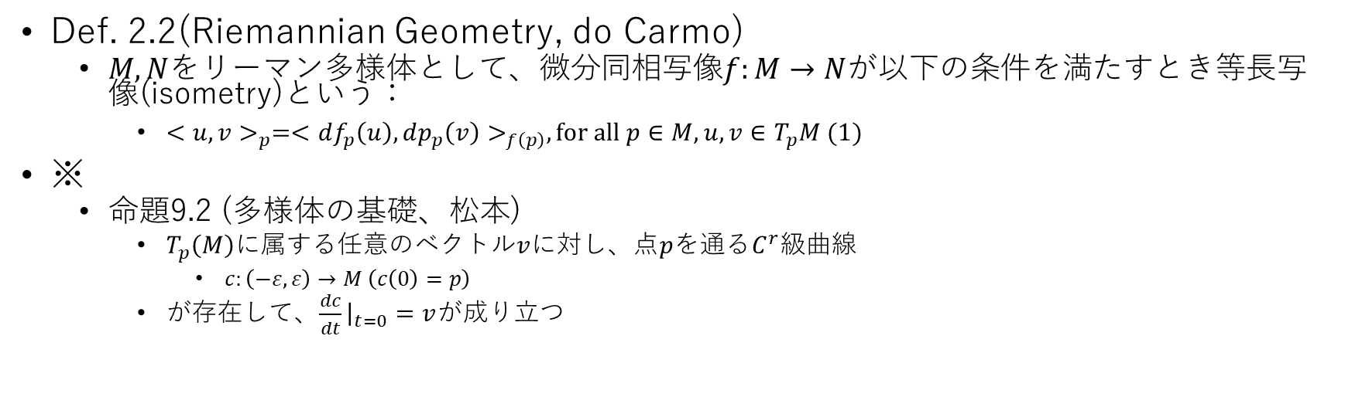
2.2 等長変換
Def. 2.2(Riemannian Geometry, do Carmo)
$M,N$をリーマン多様体として、微分同相写像$f:M→N$が以下の条件を満たすとき等長写像(isometry)という：
$<u,v>_{p}=<df_{p}\left(u\right),dp_{p}\left(v\right)>_{f\left(p\right)}, for all p∈M,u,v∈T_{p}M (1)$
※
命題9.2 (多様体の基礎、松本)
$T_{p}\left(M\right)$に属する任意のベクトル$v$に対し、点$p$を通る$C^{r}$級曲線
$c:\left(−ε,ε\right)→M \left(c\left(0\right)=p\right)$
が存在して、$\frac{dc}{dt}{\left.​\right|}_{t=0}=v$が成り立つ

Slide 5
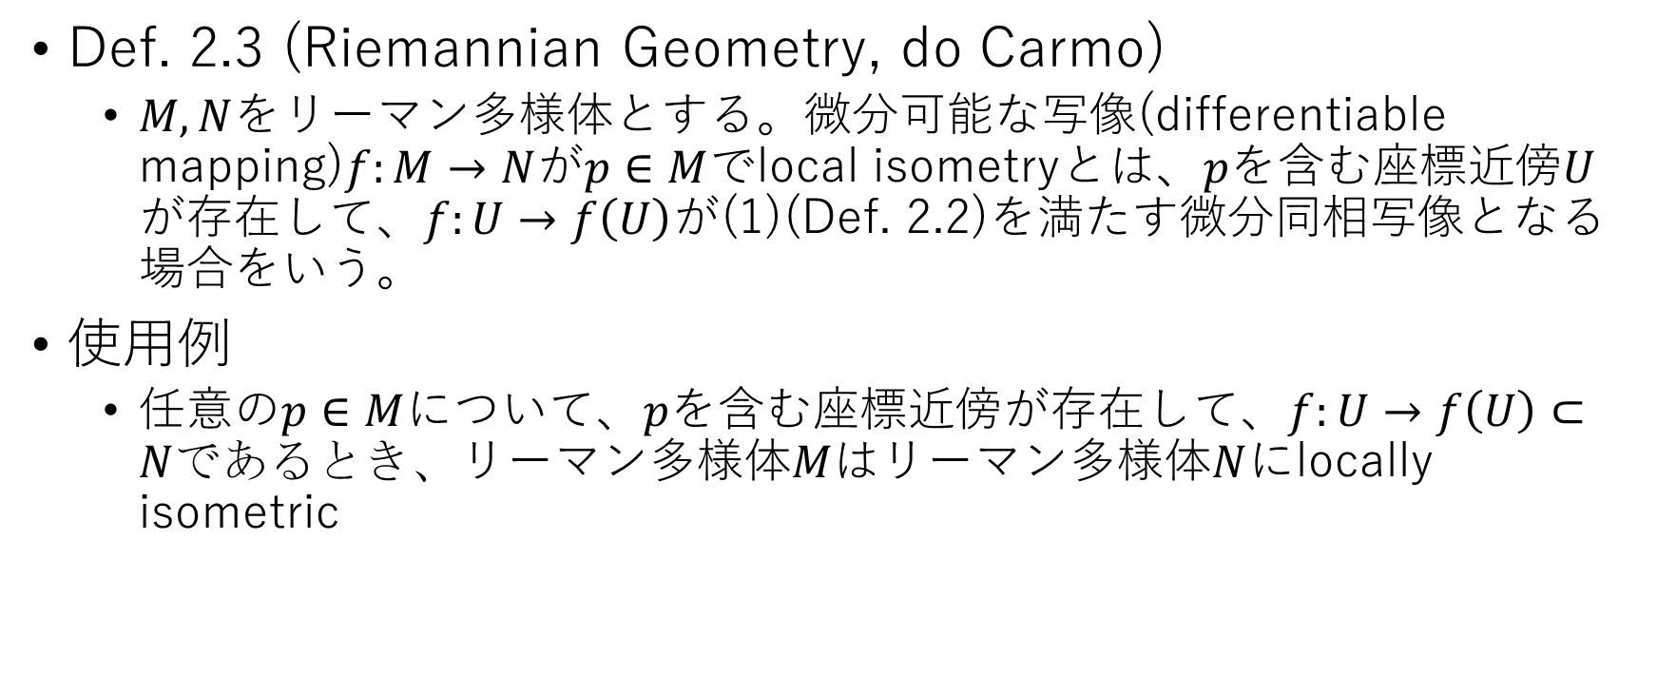
2.3
Def. 2.3 (Riemannian Geometry, do Carmo)
$M,N$をリーマン多様体とする。微分可能な写像(differentiable mapping)$f:M→N$が$p∈M$でlocal isometryとは、$p$を含む座標近傍$U$が存在して、$f:U→f\left(U\right)$が(1)(Def. 2.2)を満たす微分同相写像となる場合をいう。
使用例
任意の$p∈M$について、$p$を含む座標近傍が存在して、$f:U→f\left(U\right)⊂Nであるとき、$リーマン多様体$Mは$リーマン多様体$N$にlocally isometric

Slide 6

2.4 Example
$M=ℝ^{n},\frac{∂}{∂x_{i}}$を$e_{i}=\left(0,⋯,1,⋯,0\right)$と同一視する
リーマン計量は$<e_{i},e_{j}> =δ_{ij}$
$ℝ^{n}$はn次元ユークリッド空間

Slide 7
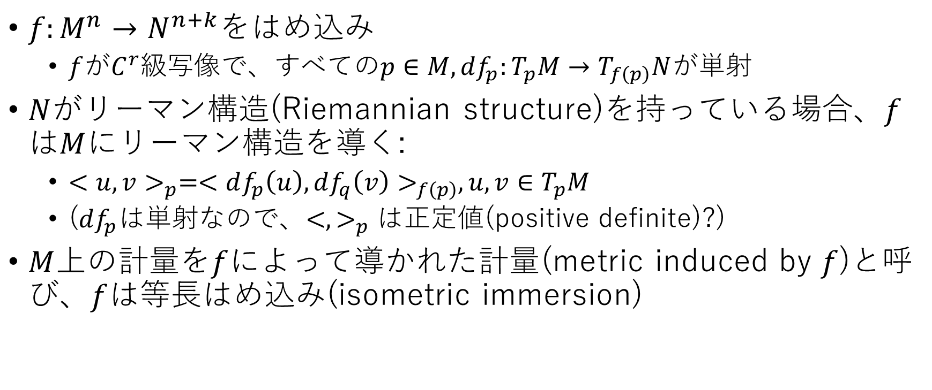
2.5 Example (Immersed manifold)
$f:M^{n}→N^{n+k}$をはめ込み
$f$が$C^{r}$級写像で、$すべてのp∈M,df_{p}:T_{p}M→T_{f\left(p\right)}N$が単射
$N$がリーマン構造(Riemannian structure)を持っている場合、$f$は$M$にリーマン構造を導く:
$<u,v>_{p}=<df_{p}\left(u\right),df_{q}\left(v\right)>_{f\left(p\right)},u,v∈T_{p}M$
($df_{p}$は単射なので、$<,>_{p}は$正定値(positive definite)?)
$M$上の計量を$f$によって導かれた計量(metric induced by $f$)と呼び、$f$は等長はめ込み(isometric immersion)

Slide 8
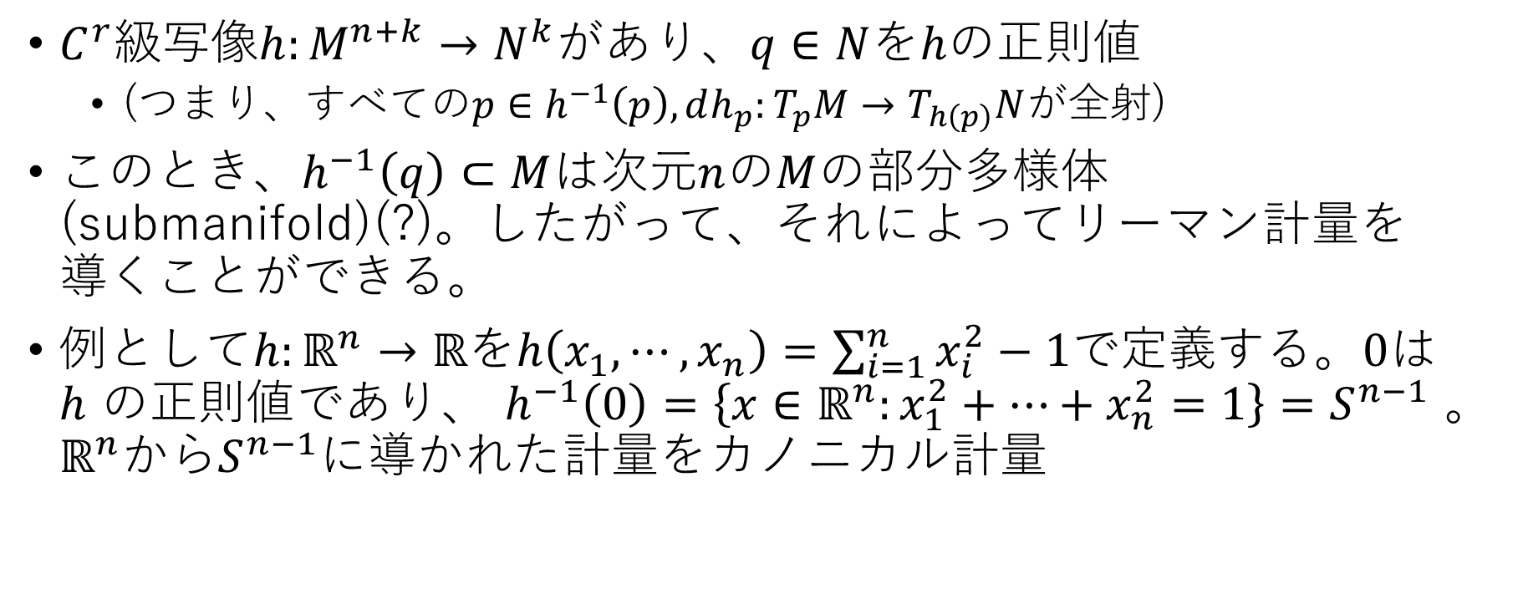
重要な例
$C^{r}$級写像$h:M^{n+k}→N^{k}$があり、$q∈N$を$h$の正則値
(つまり、すべての$p∈h^{−1}\left(p\right),dh_{p}:T_{p}M→T_{h\left(p\right)}N$が全射)
このとき、$h^{−1}\left(q\right)⊂M$は次元$n$の$M$の部分多様体(submanifold)(?)。したがって、それによってリーマン計量を導くことができる。
例として$h:ℝ^{n}→ℝ$を$h\left(x_{1},⋯,x_{n}\right)=\sum_{i=1}^{n}{x_{i}^{2}−1}$で定義する。$0$は$h$の正則値であり、$h^{−1}\left(0\right)=\left\{x∈ℝ^{n}:x_{1}^{2}+⋯+x_{n}^{2}=1\right\}=S^{n−1}$。$ℝ^{n}$から$S^{n−1}に導かれた計量を$カノニカル計量

Slide 9
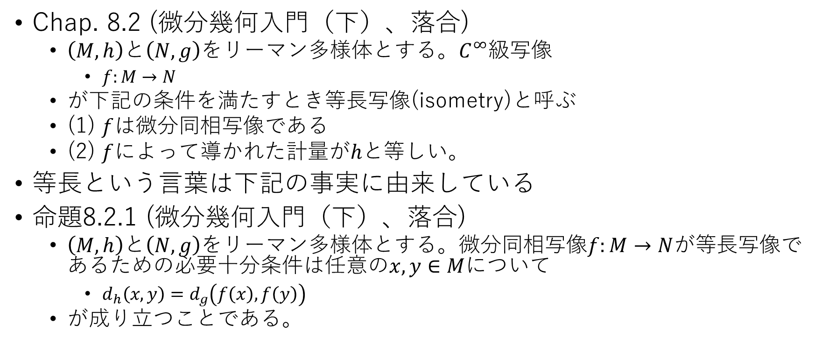
参考
Chap. 8.2 (微分幾何入門（下）、落合)
$\left(M,h\right)$と$\left(N,g\right)$をリーマン多様体とする。$C^{∞}$級写像
$f:M→N$
が下記の条件を満たすとき等長写像(isometry)と呼ぶ
(1) $f$は微分同相写像である
(2) $f$によって導かれた計量が$hと$等しい。
等長という言葉は下記の事実に由来している
命題8.2.1 (微分幾何入門（下）、落合)
$\left(M,h\right)$と$\left(N,g\right)$をリーマン多様体とする。微分同相写像$f:M→N$が等長写像であるための必要十分条件は任意の$x,y∈M$について
$d_{h}\left(x,y\right)=d_{g}\left(f\left(x\right),f\left(y\right)\right)$
が成り立つことである。

